Slide 1
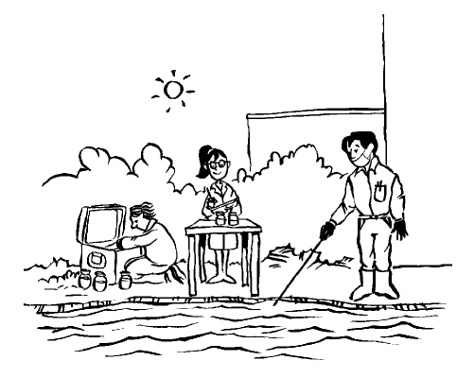
CALIDAD DEL AGUA
MEDICION DE GRASAS Y ACEITES

Slide 2
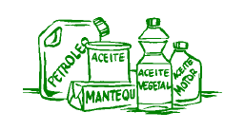
GENERALIDADES
Las grasas y aceites son compuestos orgánicos constituidos principalmente por ácidos grasos de origen animal y vegetal, así como los hidrocarburos del petróleo.

Slide 3
Clasificación Sustancias Grasas
Grasas animales, como grasa de cerdo, la manteca,
Aceites animales, los provenientes de peces como sardinas y salmones, del hígado del tiburón y del bacalao, de las patas de vacunos, equinos y ovinos se extraen también aceites usados como lubricantes e impermeabilizantes.
Aceites vegetales, clasificados en alimenticios: como los de girasol, algodón, maní, oliva, y no alimenticios, como los de lino, coco.

Slide 4
Características
Baja densidad,
Poca solubilidad en agua,
Baja o nula biodegradabilidad.
Por ello, si no son controladas se acumulan en el agua formando natas en la superficie del líquido. Estas natas y espumas entorpecen cualquier tipo de tratamiento físico o químico, por lo que deben eliminarse en los primeros pasos del tratamiento de un agua residual

Slide 5
Características
Su efecto en los sistemas de tratamiento de aguas residuales o en las aguas naturales se debe a que interfieren con el intercambio de gases entre el agua y la atmósfera.
No permiten el libre paso del oxígeno hacia el agua, ni la salida del CO2 del agua hacia la atmósfera; en casos extremos pueden llegar a producir la acidificación del agua junto con bajos niveles del oxígeno disuelto, además de interferir con la penetración de la luz solar.

Slide 6
Las principales fuentes aportadoras de grasas y aceites son los usos domésticos, talleres automotrices y de motores de lanchas y barcos, industria del petróleo, rastros, procesadoras de carnes y embutidos e industria cosmética.
“La determinación analítica de grasas y aceites no mide una sustancia específica sino un grupo de sustancias susceptibles de disolverse en hexano, incluyendo ácidos grasos, jabones, grasas, ceras, hidrocarburos, aceites y cualquier otras sustancia extractable con hexano”.

Slide 7
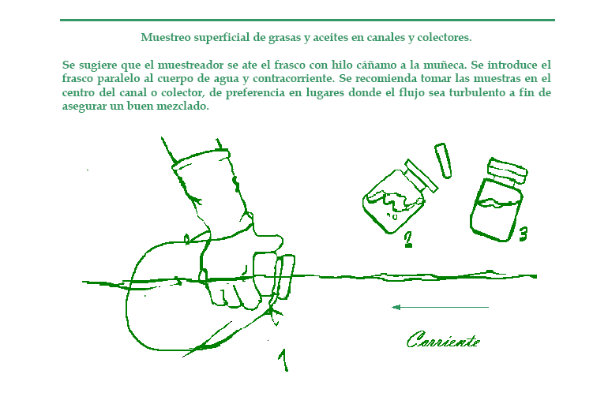

Slide 8
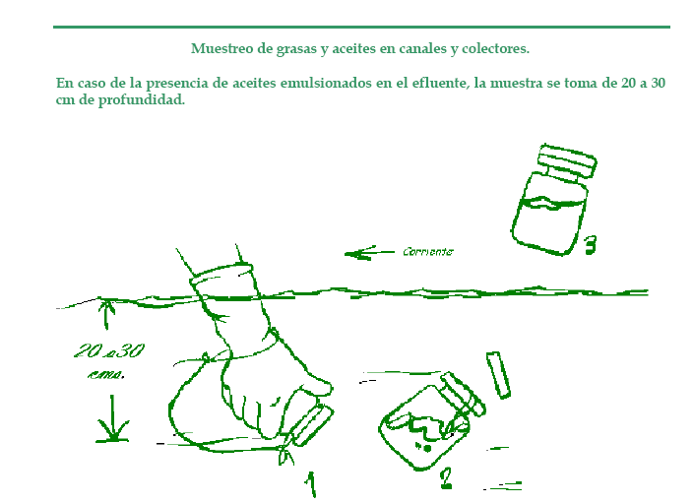

Slide 9
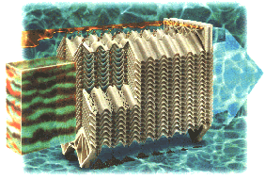
SEPARADOR DE GRASAS Y ACEITES
Está diseñado bajo el principio de coalescencia y separación por gravedad para eliminar el problema de grasas, aceites e hidrocarburos libres en las descargas hacia el alcantarillado público, masas de aguas superficiales, aguas subterráneas y aguas oceánicas.

Slide 10
Solamente se deja pasar por el sistema el agua "clarificada" que va al cuerpo receptor. Las trampas de grasa TAG-ST se pueden emplear en aplicaciones muy variadas, que van desde las operaciones en restaurantes, escuelas, hoteles, universidades, casinos, comida rápida y estaciones de servicio, hasta numerosos y diferentes tipos de aplicaciones industriales.

Slide 11
BENOL PARA EL TRATAMIENTO DE AGUAS RESIDUALES
BENOL es un producto natural, es un componente de sustancias nutritivas. Así que puede emplearse entre otros en la industria alimenticia. BENOL es de consistencia aceitosa, indisoluble en agua, no tóxico y biodegradable.
El BENOL se agrega a las aguas residuales y se mezcla. La dosis necesaria depende de la concentración orgánica del agua. Con un valor de pH cerca de 8,5 a 9,0 emulsionan grasas y aceites al mismo tiempo con el BENOL completamente y de una forma estable.

Slide 12
El concentrado puede tratarse a continuación y en caso dado conducirse a una utilización secundaria.
BENOL es biodegradable, no tóxico e idóneo como alimento para animales
Reducción de grasas en aguas usadas antes de su derivación en la cañería, con lo que se reduce el aporte grasoso a las aguas residuales
Reducción de grasas difícilmente degradables y aceites antes de la entrada a procesos de depuración biológica, con ello, un alivio considerable para la planta de depuración.
Evitar sedimentos de grasa en tuberías y tanques de almacenamiento
Evitar problemas con los separadores de grasa
Posibilidad de recuperar desechos reciclables, por ejemplo: Alimento para animales
Baja inversión y bajos gastos de producción

